Slide 1
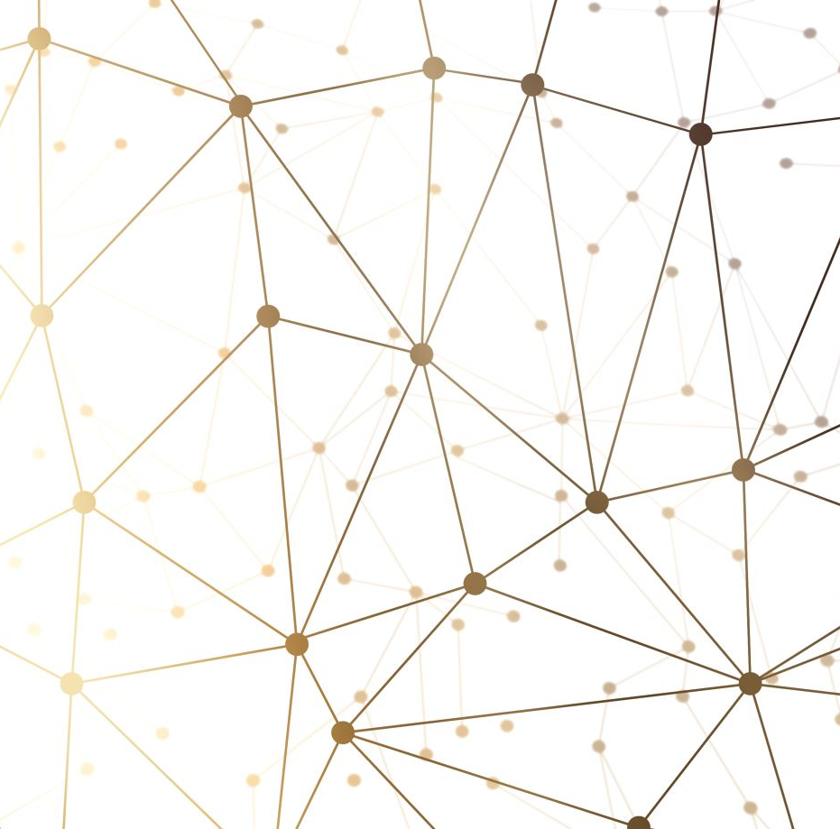
Распознавание цвета одежды
Нейросеть, распознающая цвет одежды для дальтоников и людей с проблемным зрением

Slide 2
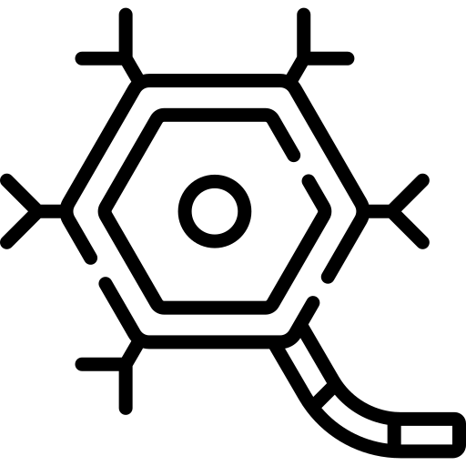

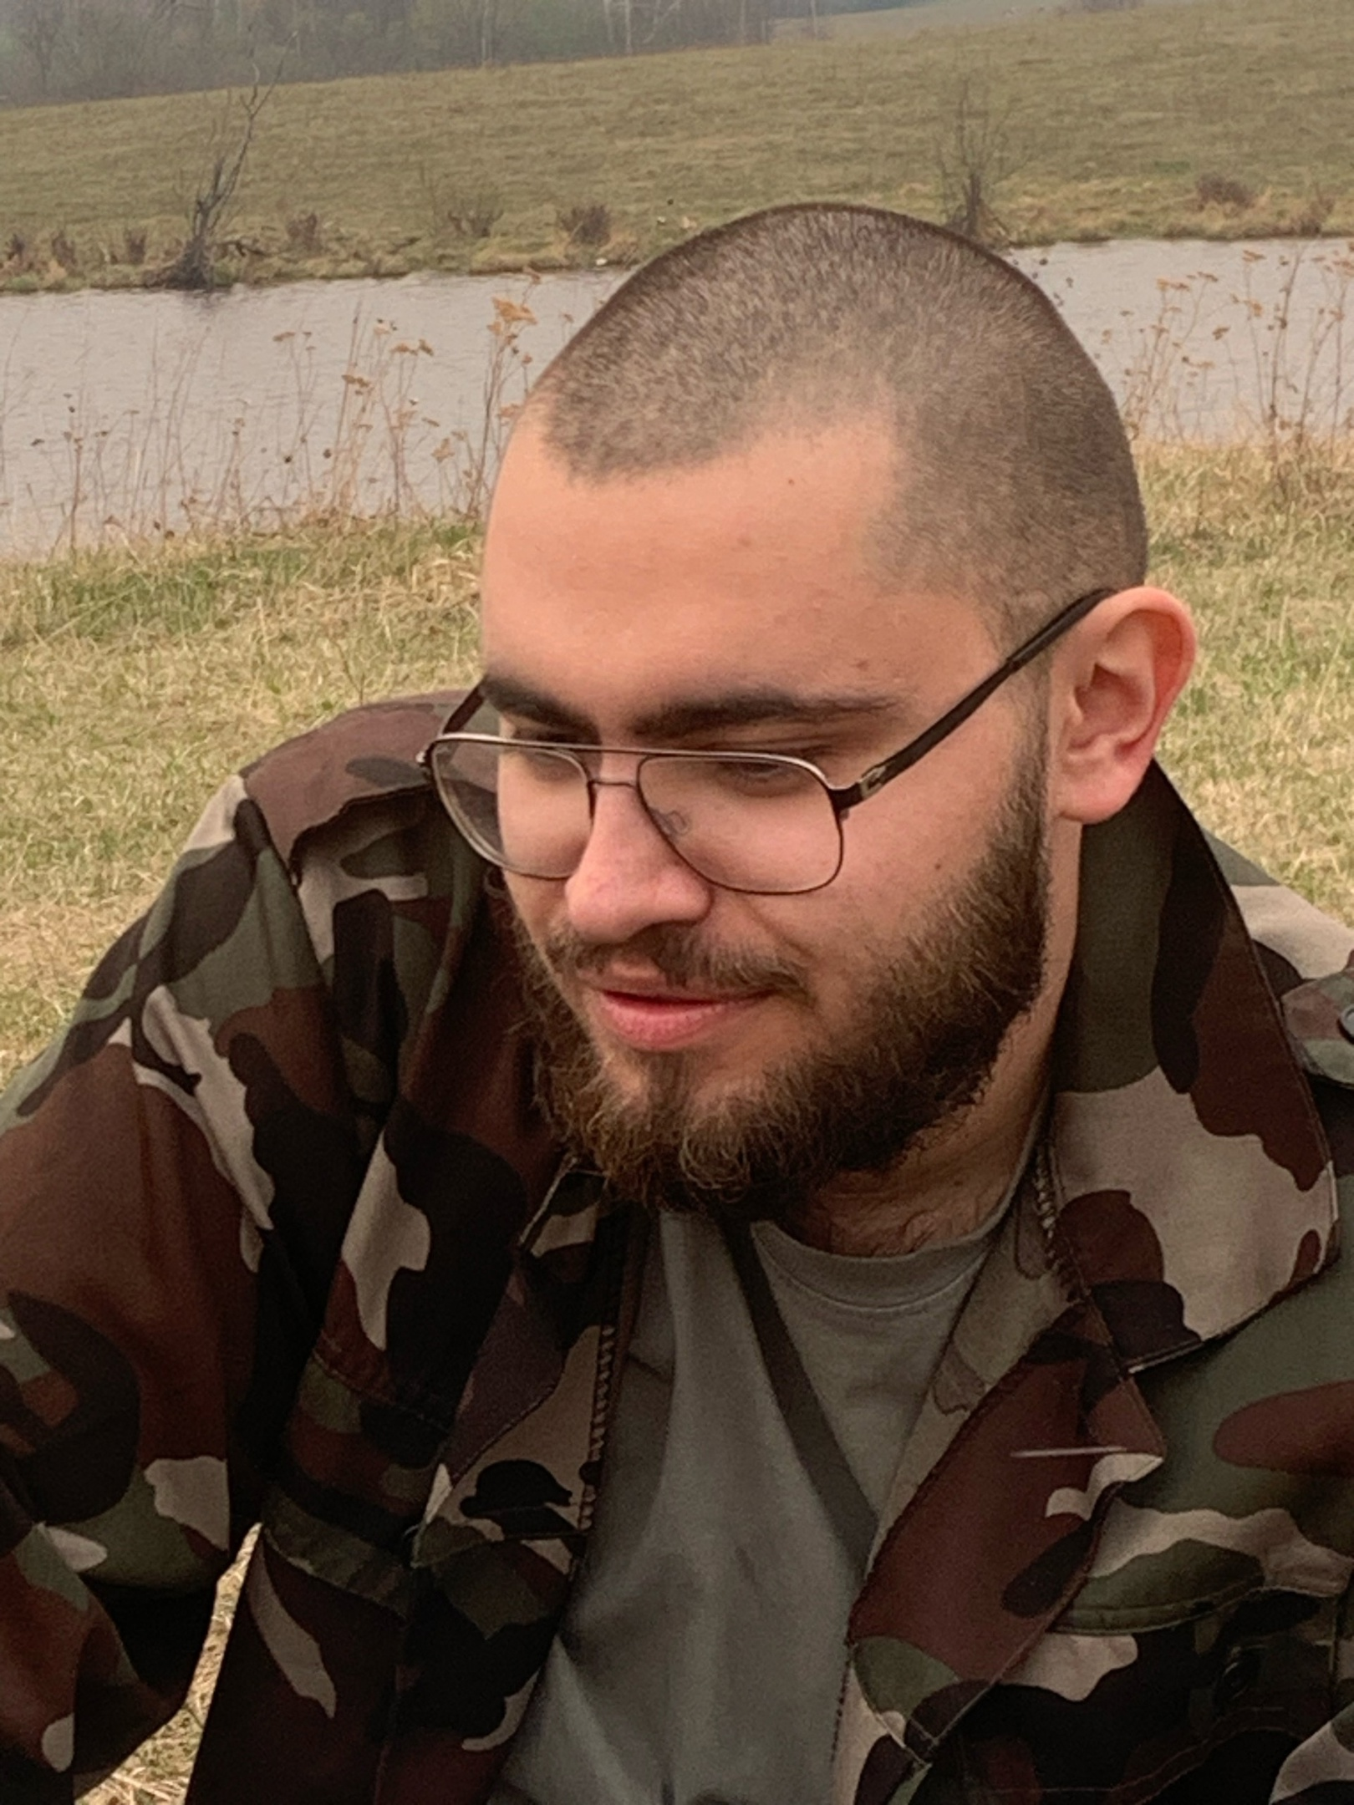
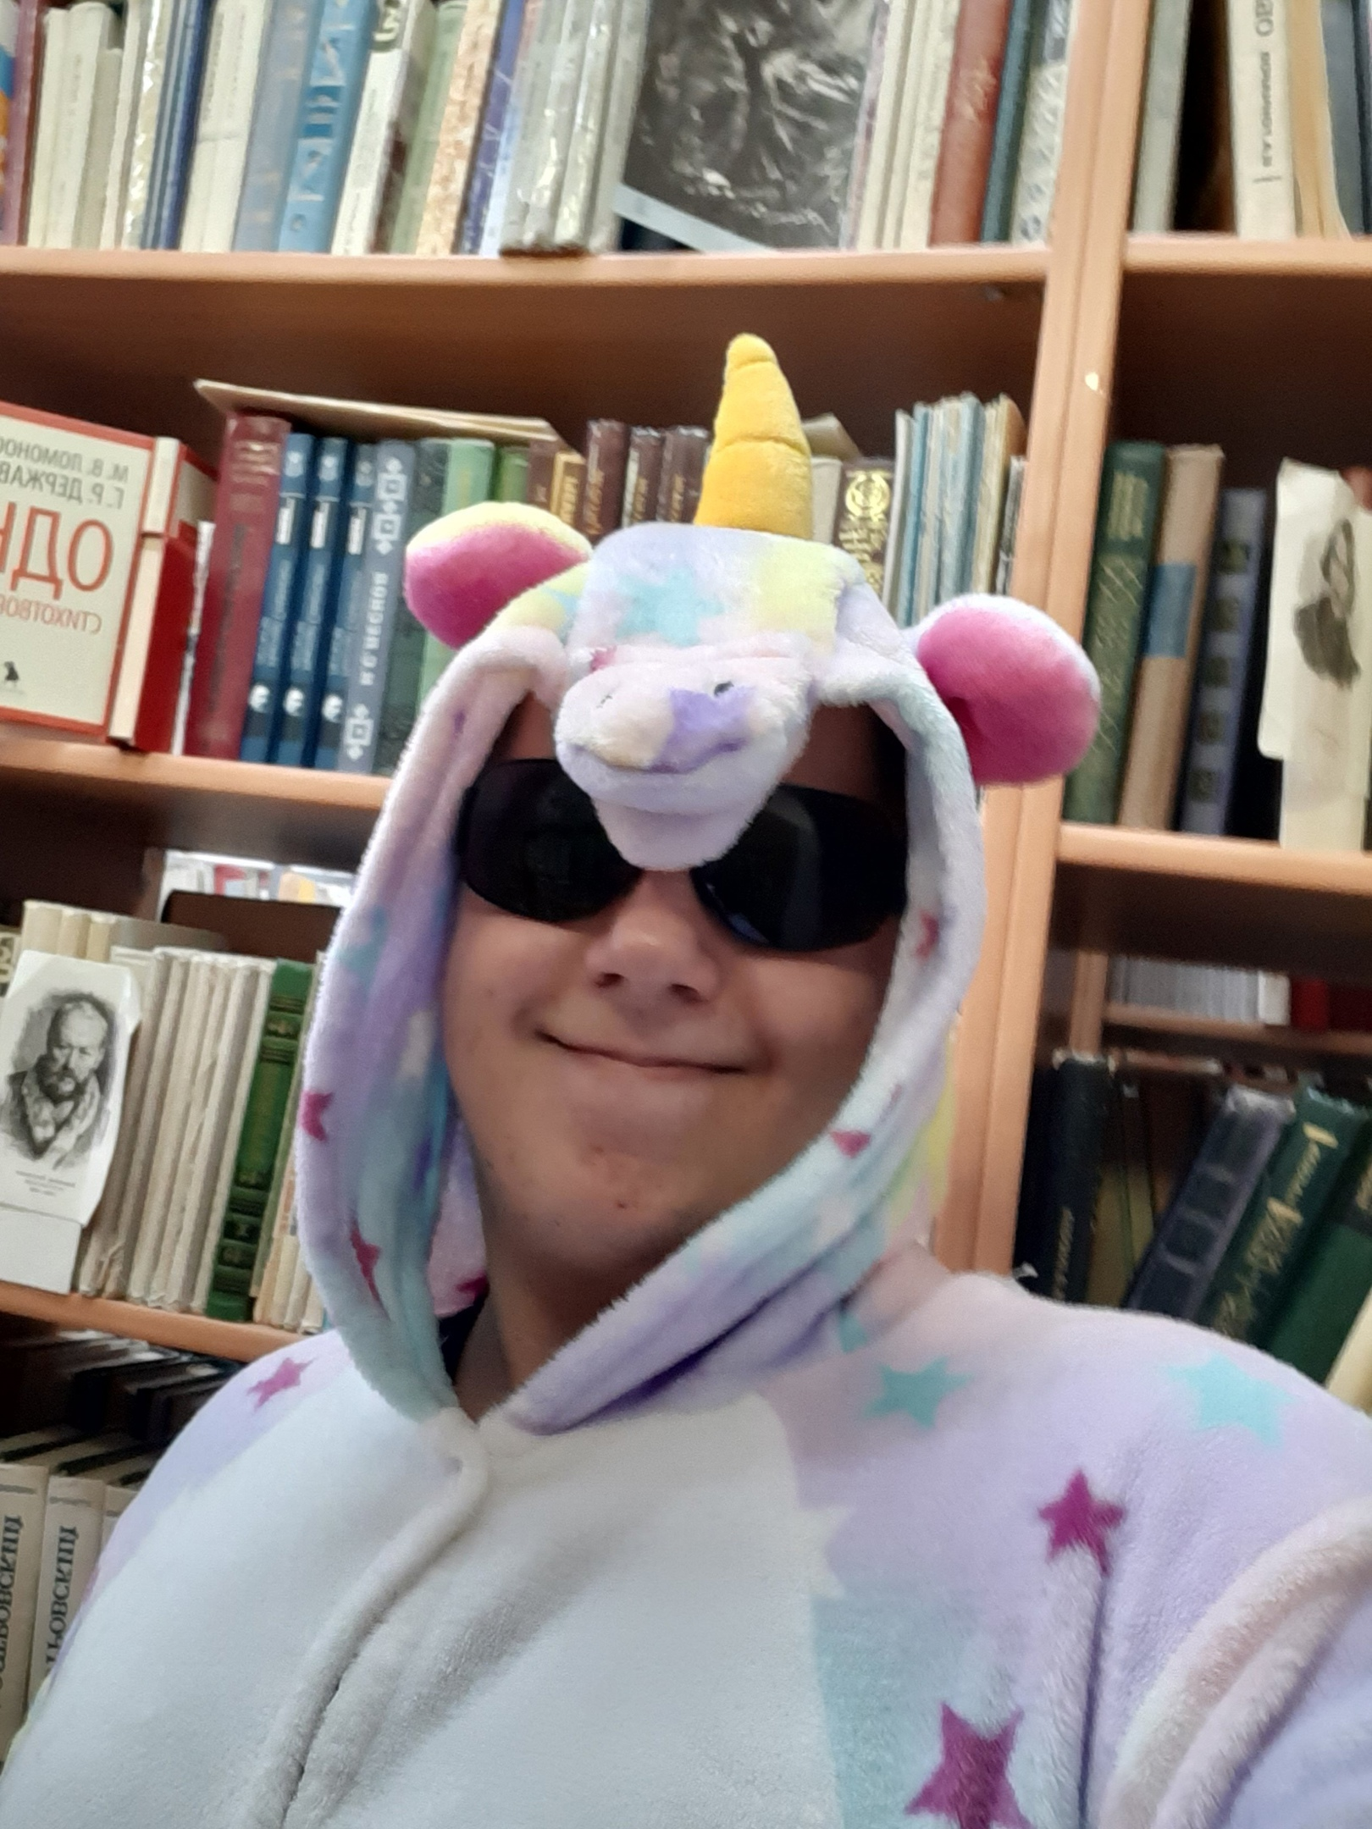
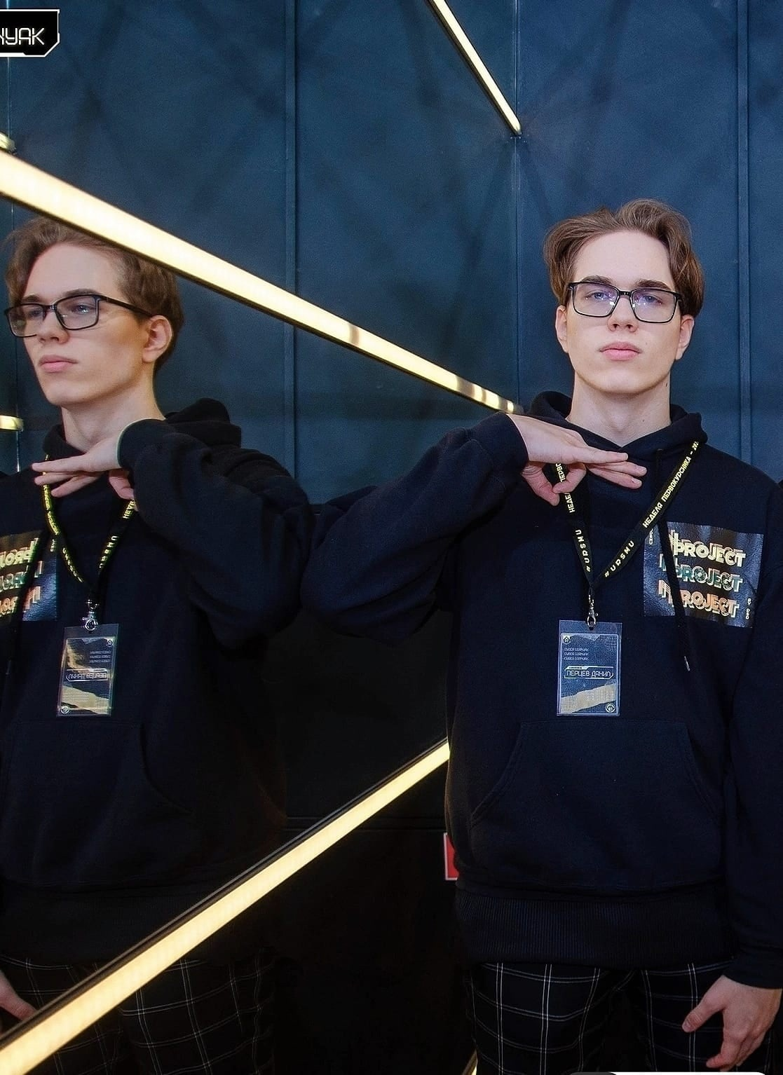

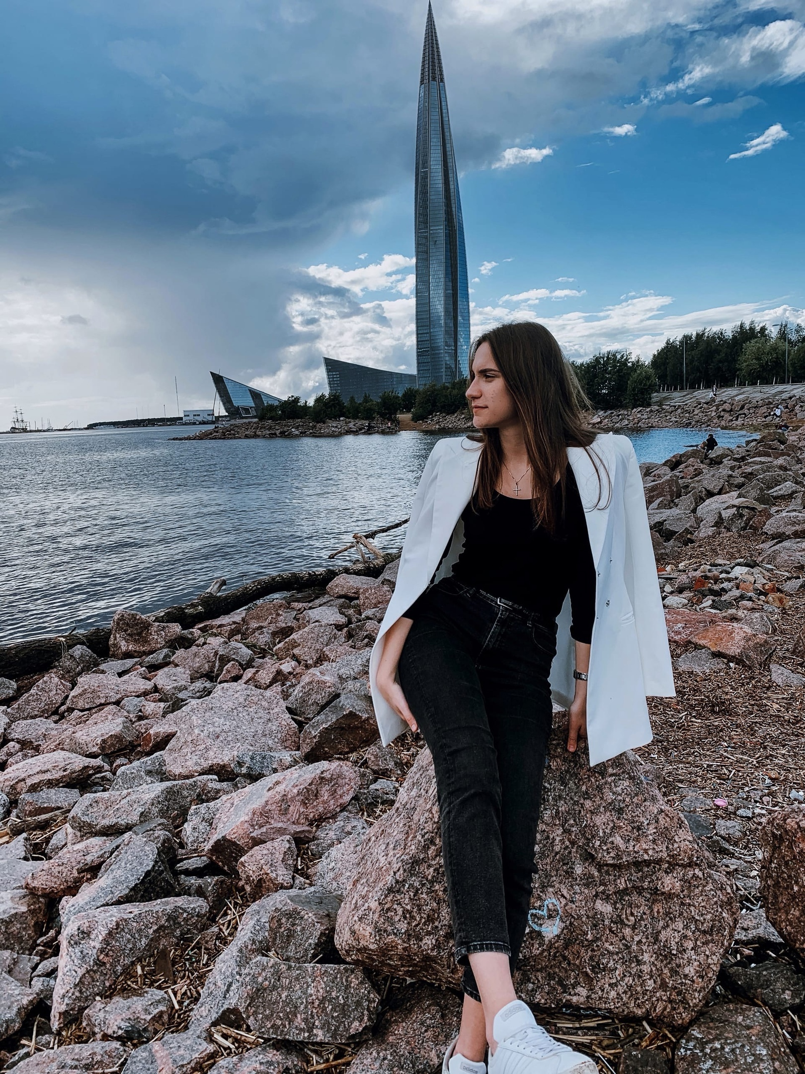
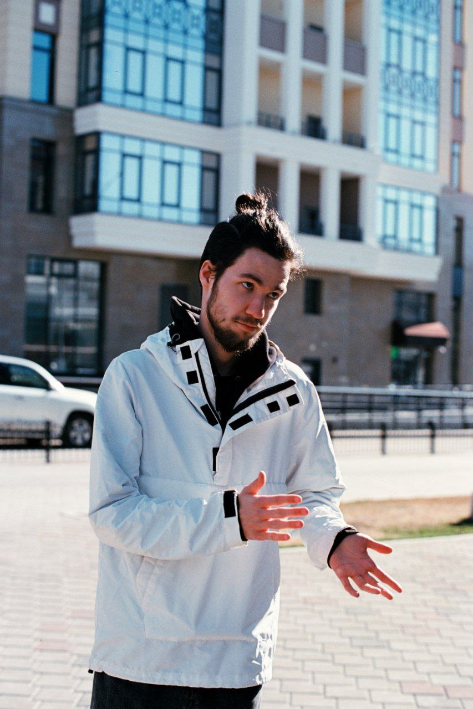
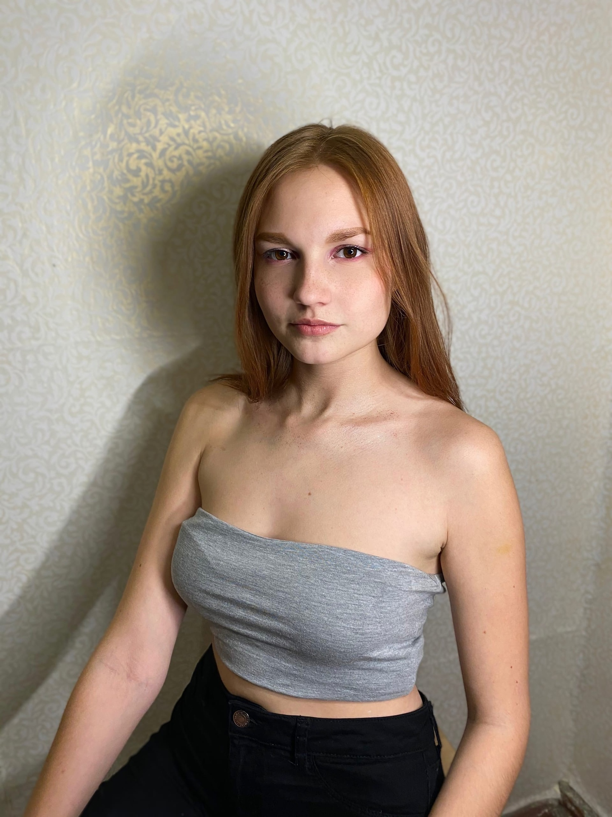
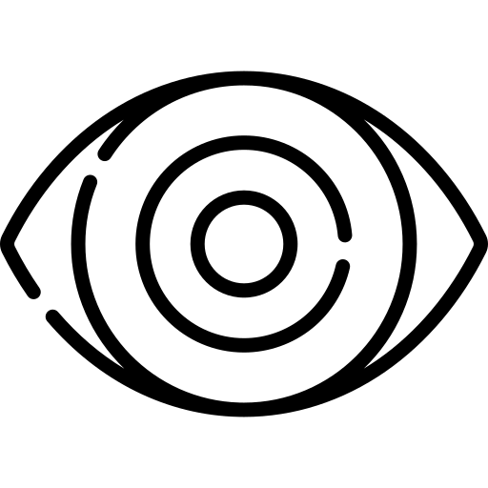
Команда «ППИР»
Доленьчук Андрей – разработка модели
Бердников Геннадий – Основатель проекта, тимлид. Разработка модели
Перцев Данил – занимался обучением модели, разработка модели
Долгополова Виктория – составляла dataset
Середкин Иван – занимался обучением модели
Лаптева Ксения – Составляла dataset

Slide 3
Описание проблематики
Проблематика проекта распознавания цвета для дальтоников заключается в том, что дальтоники испытывают трудности в различении некоторых цветов, что может привести к проблемам в повседневной жизни и на работе. Они также могут иметь трудности в выборе одежды, и т.д.

Slide 4
Наше решение
Цель: создать модель нейронной сети, способной распознать цвет одежды. Составить Dataset и обучить модель и достичь наибольшей точности определения цвета
Задачи:
Анализ технологий для решения поставленной задачи
Создание Dataset-а
Разработка нейронной модели
Обучения модели
Последующие доработки

Slide 5
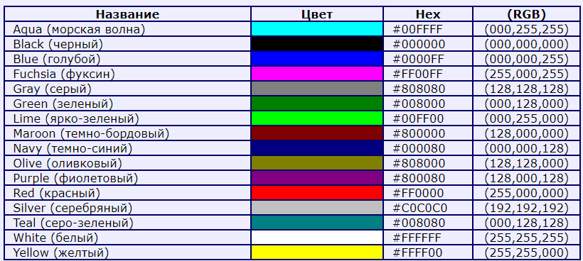
На основе чего составлялся Dataset
Для обучения модели нейронной сети мы использовали Dataset составленный с определенными критериями
Критерии:
Определенное количество цветов
Определенное количество объектов для распознавания
Определенные виды одежды
Dataset состоял из 300 объектов(картинок разной одежды, разного цвета)
По 30 объектов на цвет

Slide 6
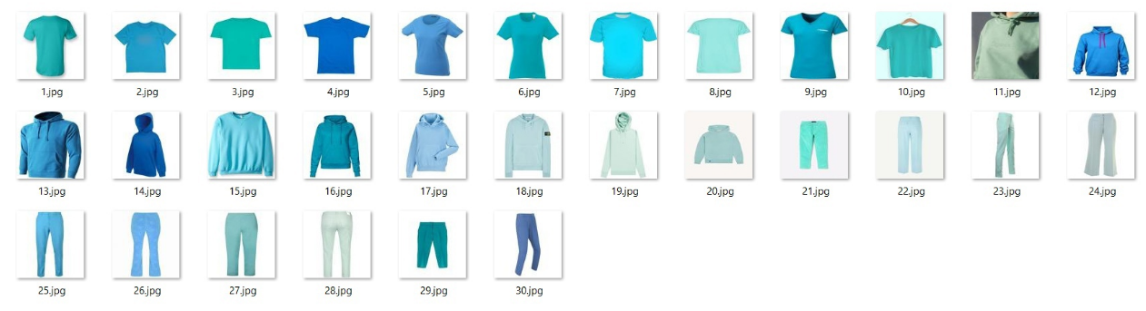
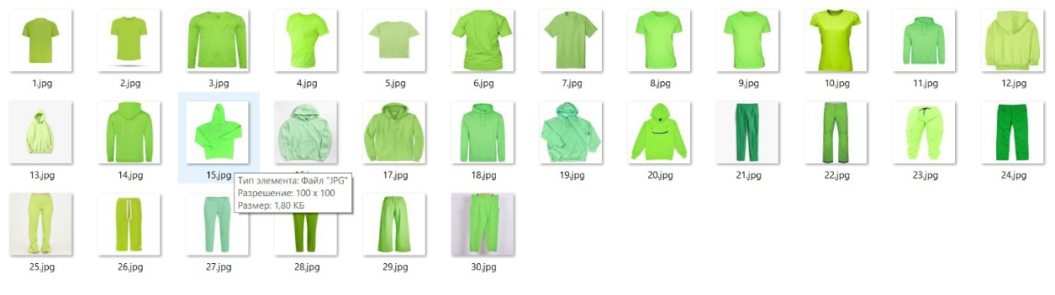
Пример пула объектов
Aqua
Lime
Как видно из примеров модель распознавала такие виды одежды: футболка(T-shirt), худи(hoodie), штаны(trousers)

Slide 7







Технологии использованные при разработке

Slide 8
Будущие доработки
В будущем планируются следующие доработки модели:
Расширение Dataset-а
Дообучение модели с расширенным Dataset-ом
Увеличение точности распознавания цвета
Улучшение модели для различных видов дальтонизма

Slide 9

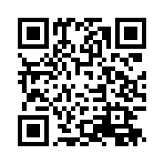
Спасибо за внимание!
Наш GitHub

